Slide 1
Programación Avanzada
Desarrollo Orientado a Objetos basado en UML

Slide 2
Proceso de Desarrollo
¿Qué es?
Un proceso de desarrollo de software describe un enfoque para construir, instalar y mantener sistemas de software
¿Por qué necesitamos uno?
Es necesario conocer de antemano qué actividades debemos realizar

Slide 3
Algunas Actividades
Entrar en contexto con la realidad del problema
Obtener una descripción de lo que se espera del producto
Comprender qué se debe hacer
Determinar cómo se debe hacer
Hacerlo
Probar que esté bien hecho
Entregar el producto
Hacerle retoques varios
Mantenerlo

Slide 4
Pero Hay Más…
Realizar estimaciones de tiempo, de costos, de recursos
Planificar
Asegurarse que las cosas se hagan:
En el tiempo previsto
De la forma establecida
Administrar las diferentes versiones de lo que se va produciendo
Montar y mantener los ambientes de desarrollo y prueba

Slide 5
Un Modelo de Proceso
Cascada:
Relevamiento
Análisis
Diseño
Implementación
Testeo
Liberación
Mantenimiento

Slide 6
Problemas…
Cada actividad se realiza en secuencia y luego de finalizar la anterior
Para problemas grandes y complejos no resulta una estrategia adecuada:
Errores en etapas tempranas se descubren tardíamente
No hay visibilidad hasta muy avanzado el proyecto

Slide 7
Otro Modelo
Iterativo e Incremental (I&I):
Relevamiento
Construcción
Liberación
Mantenimiento

Slide 8
Características
Se divide el problema en varios subproblemas
Las iteraciones se producen en “Construcción”
Se itera sobre una “mini cascada” donde se resuelve cada subproblema:
for each (sp:Subproblema) { analisis(sp); diseño(sp); implementacion(sp); testeo(sp);
}
En la iteración i se resuelve sp_{i} llevándose resueltos los subproblemas: sp₁, sp₂, … , sp_{i-1}

Slide 9
Nuestro Proceso
Para poder realizar un proceso I&I es necesario conocer un proceso en cascada
Nos concentraremos en algunas actividades dentro de la “cascada” de Construcción:
Análisis
Diseño
Implementación
Los pasos concretos a realizar en estas actividades depende del paradigma de desarrollo a seguir

Slide 10
Nuestro Proceso (2)
Los requerimientos vendrán dados por Casos de Uso y descripciones generales del sistema
Un Caso de Uso narra la historia completa (junto a todas sus variantes) de un conjunto de actores mientras usan el sistema

Slide 11
Caso de Estudio
Biblioteca de música
El usuario necesita organizar las canciones en su reproductor de música (artista, canción, género)
Similar al modelo que se puede encontrar en cualquier reproductor de música online u offline (Winamp, Grooveshark, etc.)

Slide 12
Caso de Uso
Nombre | Agregar Canción | Actor | Usuario
Sinopsis | El caso de uso comienza cuando el usuario necesita agregar una nueva canción al sistema. Para ello especifica su título y el año en que se compuso. Luego El sistema muestra una lista con los Géneros y otra con los Artistas y el usuario selecciona cuáles agrega a la canción. Finalmente si la información es correcta, se da de alta la canción en el sistema

Slide 13
Orientación a Objetos
Enfoque diferente al tradicional
Puede ser entendida como:
Una forma de pensar basada en abstracciones de conceptos existentes en el mundo real
Organizar el software como una colaboración de objetos que interactúan entre sí por medio de mensajes

Slide 14
Enfoque Tradicional
Una aplicación implementada con un enfoque tradicional presenta la siguiente estructura general:
type T = …
f₁(T t) {…}
…
f_{n}() {…}
main() {
//invocaciones a f_{i}
}

Slide 15
Enfoque Orientado a Objetos
Una aplicación orientada a objetos es el resultado de la codificación en un lenguaje de programación orientado a objetos del siguiente esquema:
m
m₁
m₃
o₁
o₂
o₃
m₂
o₄
m₄
o₅

Slide 16
Desarrollo OO
Los pasos generales de desarrollo se mantienen en el enfoque orientado a objetos
Pero las actividades que constituyen algunos de ellos son particulares:
Análisis ⇨ Análisis Orientado a Objetos
Diseño ⇨ Diseño Orientado a Objetos
Implementación ⇨ Implemenentación Orientada a Objetos

Slide 17
Desarrollo OO (2)
Ciertas actividades son demasiado complejas para realizarlas mentalmente en el desarrollo de una aplicación de mediano porte en adelante

Slide 18
Desarrollo OO (3)
Es necesaria una herramienta (conceptual) que permita a la vez:
Servir de ayuda para el desarrollo de la tarea (uno mismo)
Visualizar lo hecho hasta el momento (uno mismo)
Comunicar el avance obtenido (el cliente y el equipo de desarrollo)
Documentar el desarrollo de la aplicación (el equipo de desarrollo)

Slide 19
Desarrollo OO (4)
UML es el estándar para modelado de software
Es un lenguaje que puede ser aplicado cualquiera sea el método particular de desarrollar software orientado a objetos
Utilizaremos algunos de sus diagramas para asistir nuestro desarrollo

Slide 20
Análisis Orientado a Objetos
Considerar el dominio de la aplicación y su solución lógica en términos de conceptos (cosas, entidades)
Concepto clave: abstracción
Objetivo: encontrar y describir los conceptos en el dominio de la aplicación:
Esto permite comprender mejor la realidad y el problema

Slide 21
Análisis Orientado a Objetos (2)
Estos conceptos pueden entenderse como una primera aproximación a la solución al problema
En un sistema de software orientado a objetos (bien modelado) existe un isomorfismo entre estos conceptos y los elementos que participan en el problema en la vida real

Slide 22
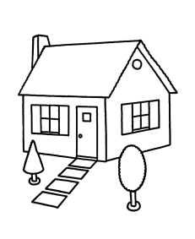
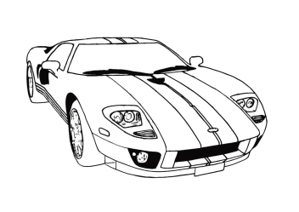

Análisis Orientado a Objetos (3)
Realidad
Dodge Viper
Rivera 9332
John Walker
Modelo
conduce
Auto
vive en
Casa
Persona

Slide 23
Análisis OO :: Actividades
Modelado de Dominio
Modelar el dominio para comprender mejor el contexto del problema
Herramienta: Diagrama de Clases
Especificación del Comportamiento
Contar con una descripción más precisa de qué es lo que se espera del sistema
Herramientas: Diagramas de Secuencia del Sistema y Contratos

Slide 24
Análisis OO :: Dominio
Un Modelo de Dominio contiene los conceptos y sus relaciones que sean significativos en el dominio del problema
La información es provista principalmente por los Casos de Uso
Se incluyen además las restricciones a las cuales está sujeto el dominio

Slide 25
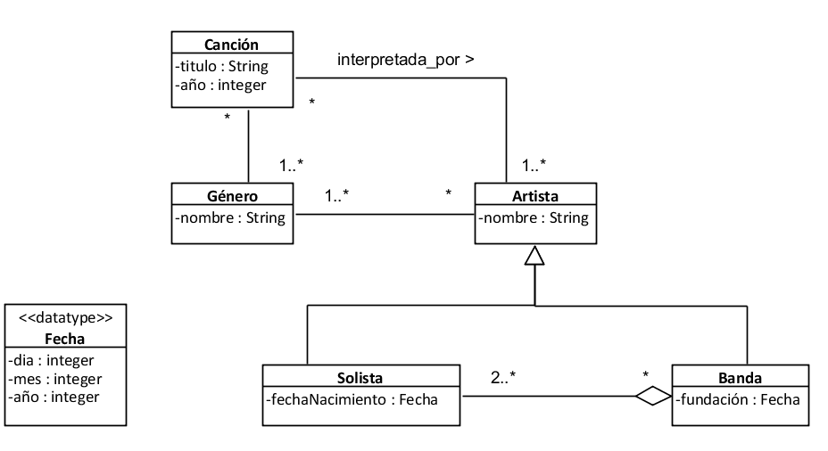
Modelo de Dominio

Slide 26
Análisis OO :: Comportamiento
Los Diagramas de Secuencia del Sistema ilustran la forma en que los actores realizan “invocaciones” sobre el sistema
Los diferentes escenarios de uso son los definidos en los Casos de Uso
El efecto de cada mensaje es especificado en forma precisa por medio de un Contrato

Slide 27
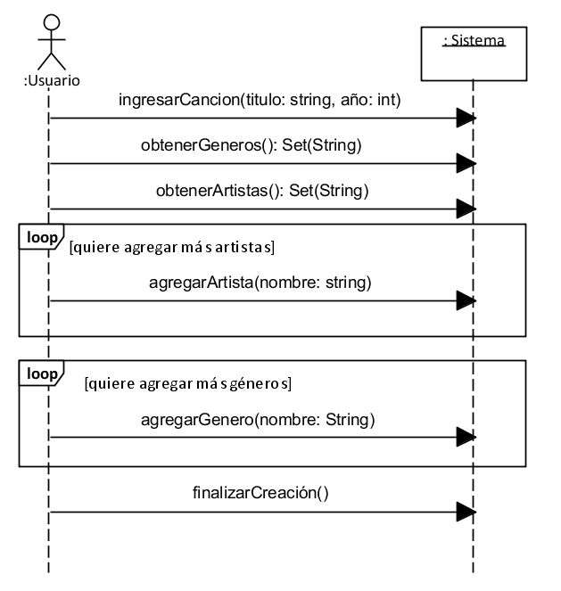
Diagrama de secuencia (DSS)

Slide 28
Caso de Estudio Contrato
Operación | ingresarCancion(titulo:string, año: int)
Descripción | Comienza el ingreso de una nueva canción al sistema especificando la información básica
Pre-condiciones | 1. No existe una canción de nombre igual a titulo 2. El parámetro año no es mayor al año actual
Post- condiciones | El sistema recuerda el titulo y el año especificados, para usarse posteriormente.

Slide 29
Diseño Orientado a Objetos
Objetivo: definir objetos lógicos (de software) y la forma de comunicación entre ellos para una posterior programación
En base a los “conceptos candidatos” encontrados durante el análisis y por medio de ciertos principios y técnicas, se debe decidir:
Cuáles de éstos serán los objetos que participarán en la solución
Cómo se comunican entre ellos para obtener el resultado deseado

Slide 30
Diseño Orientado a Objetos (2)
Concepto clave: responsabilidades
En esta transición:
No todos los conceptos necesariamente participarán de la solución
Puede ser necesario “reflotar” conceptos inicialmente dejados de lado
Será necesario fabricar “ayudantes” (también objetos) para que los objetos puedan llevar a cabo su tarea

Slide 31
Diseño OO :: Actividades
Diseño de Interacciones
definir cómo se comunican los objetos para resolver las operaciones del sistema
Herramienta: Diagrama de Comunicación
Diseño de Estructura
especificar la estructura necesaria para que todas las interacciones puedan ocurrir
Herramienta: Diagrama de Clases de Diseño

Slide 32
Diseño OO :: Interacciones
Se realiza un Diagrama de Comunicación por operación del sistema
Los objetos protagonistas aparecen “sugeridos” en el Modelo de Dominio
El resultado esperado es el especificado en el contrato de la operación a diseñar

Slide 33
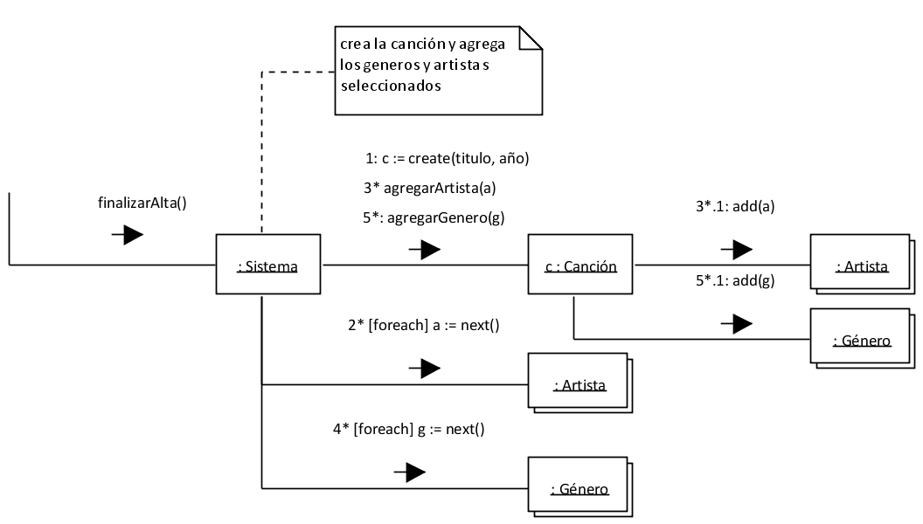
Diagramas de Comunicación

Slide 34
Diseño OO :: Estructura
Se resume la información provista por los Diagramas de Comunicación
La estructura está guiada por el Modelo de Dominio
Generalmente se realiza un único Diagrama de Clases que resume toda la información

Slide 35
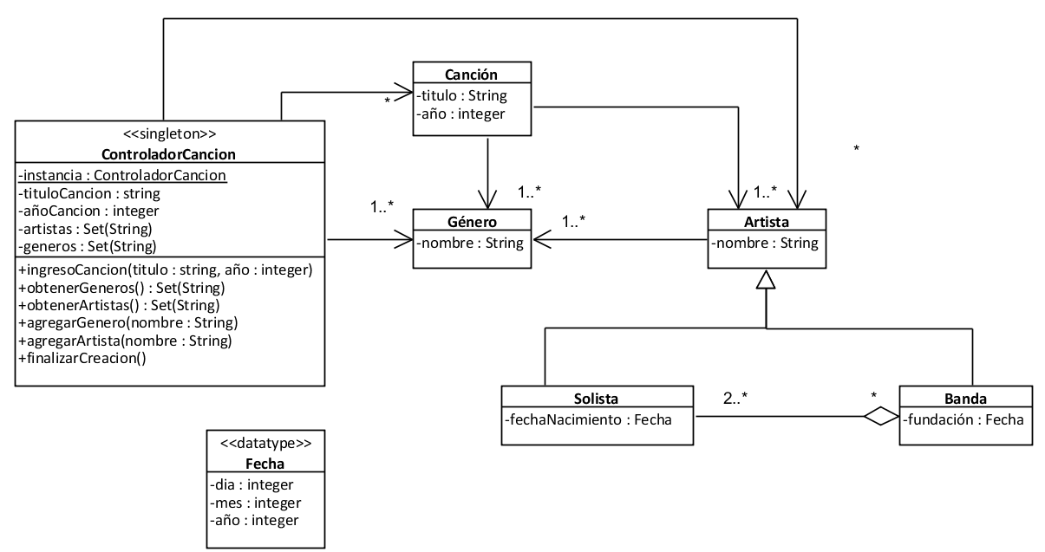
Diagrama de Clases de Diseño

Slide 36
Implementación OO
Su objetivo es codificar en un lenguaje de programación orientado a objetos las construcciones definidas en el diseño
La definición de los objetos y el intercambio de mensajes requieren construcciones particulares en el lenguaje a utilizar

Slide 37
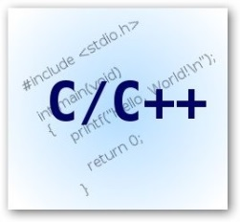
Resumen
Cont. 1
Cont. 2
Esc. Típico
Casos de Uso
Esc. Alternat. 1
Cont. 1
.
.
.
Cont. 3
Esc. Alternat. n
Cont. 1
Cont. 4

